Slide 1

الفصل 1
القيمة المنزلية

Slide 2
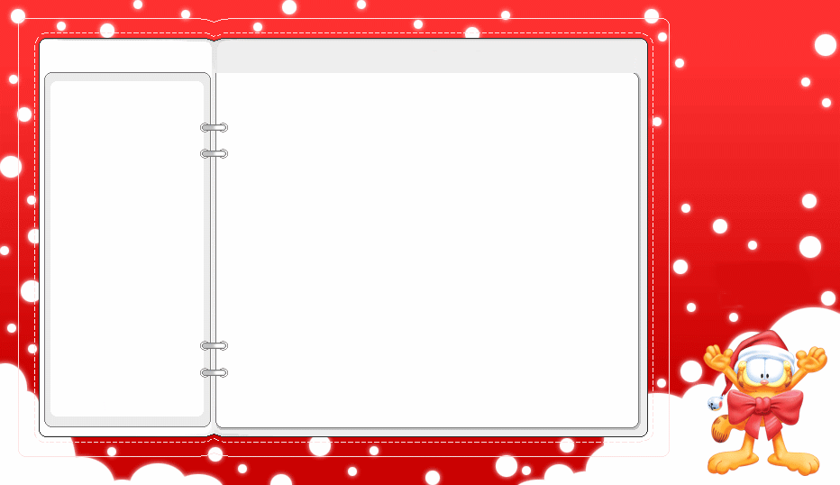
اختبار الفصل

Slide 3
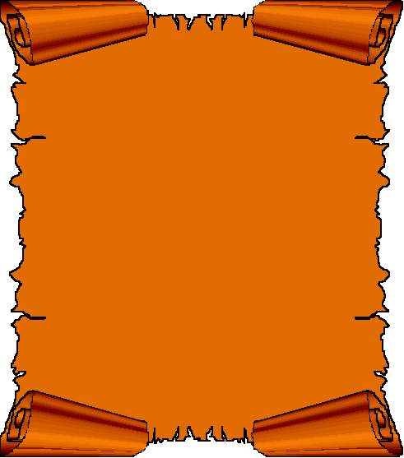
ضع علامة (√) أمام العبارة الصحيحة، وعلامة (×) أمام العبارة غير الصحيحة:
1) الترتيب الصحيح للخطوات الأربع لحل المسألة هو: خطط، افهم، حل، تحقق. ( )
×

Slide 4
ضع علامة (√) أمام العبارة الصحيحة، وعلامة (×) أمام العبارة غير الصحيحة:
2) الصيغة القياسية لـ تسع مئة وسبعين، هي 970. ( )
√

Slide 5
3) سئل مجموعة من الطلاب عن مذاق الحليب المفضل لديهم، فكانت النتائج كما في الجدول أدناه.
عدد الطلاب
المذاق
410
فانيليا
240
شوكولاتة
99
فراولة
401
مانجو

Slide 6
عدد الطلاب
المذاق
410
فانيليا
401
مانجو
240
شوكولاتة
فراولة
99
رتب الحليب بحسب المذاق المفضل لدى الطلاب من الأكثر إلى الأقل تفضيلاً.
فانيليا, ثم مانجو, ثم شوكولاتة, ثم فراولة.

Slide 7
5- اختيار من متعدد: أي مما يلي هو الصيغة اللفظية للعدد 7201446؟
أ) سبعة آلاف ومئتان وواحد وأربع مئة وستة وأربعون.
ب) سبعة ملايين ومئتا ألف وواحد وأربع مئة وستة وأربعون.
جـ) سبعة مئة ألف واثنان ومئة وستة وأربعون.
د) سبعة ملايين ومئتان وعشرة آلاف وأربع مئة وستة وأربعون.

Slide 8
اكتب القيمة المنزلية للرقم الذي تحته خط فيما يلي:
5) 18765
القيمة المنزلية: 8000

Slide 9
اكتب القيمة المنزلية للرقم الذي تحته خط فيما يلي:
6) 301639
القيمة المنزلية: 300000

Slide 10
رتب الأعداد التالية من الأكبر إلى الأصغر:
7) 1002، 1037، 1200، 1102
1200 ، 1102 ، 1037 ، 1002

Slide 11
رتب الأعداد التالية من الأكبر إلى الأصغر:
8) 7613 ، 7702 ، 8045 ، 7499
8045 ، 7702 ، 7613 ، 7499

Slide 12
9) ثمن حاسوب 1295 ريالاً. قرب العدد إلى أقرب مئة.
1295 ≈ 1300

Slide 13

قارن بين كل عددين، مستعملاً ( > ، < ، = ):
10
6782 ( ) 6702
>

Slide 14
قارن بين كل عددين، مستعملاً ( > ، < ، = ):
11
2487 ( ) 2784
<

Slide 15
12) اختيار من متعدد: العدد 7620113 مقرباً إلى أقرب مئة ألف هو:
ب) 7620000
أ) 7600000
د) 8000000
جـ) 7700000

Slide 16
13) اكتب: كيف قربت منى العدد 647963 إلى أقرب مئة ألف إلى:
[ 700000 ]
وهل إجابتها صحيحة؟ فسر ذلك.
أولاً: تقوم منى بوضع خط تحت الرقم الذي يحمل القيمة المنزلية المُراد التقريب إليها.
ثانيا: تقوم بفحص الرقم الذي يسبقه في القيمة المنزلية.
647963 ≈ 600000, إذن إجابة منى غير صحيحة.

